Slide 1

Le Big Data
Abdellah Djezzar

Slide 2
Sommaire
Origines:D’où vient le terme « Big Data »
Qu’est-ce que le Big Data?
Exemple d’outils pour gérer le Big Data
Qui sont concernés par le Big Data?
Exemple d’entreprises utilisant le Big Data
Exemple d’utilisation de Big Data
Avantages/Inconvénients
Vidéo.

Slide 3
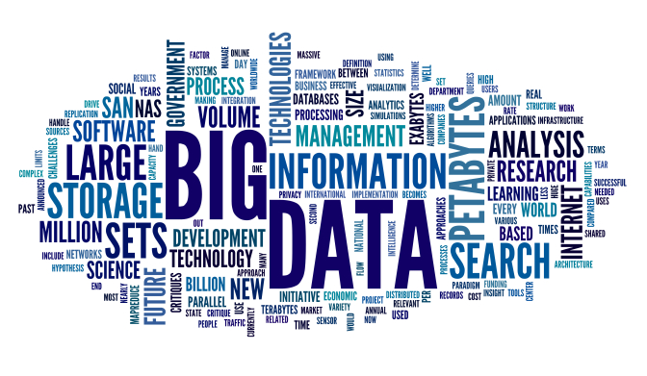
Origines:D’où vient le terme « Big Data »

Slide 4
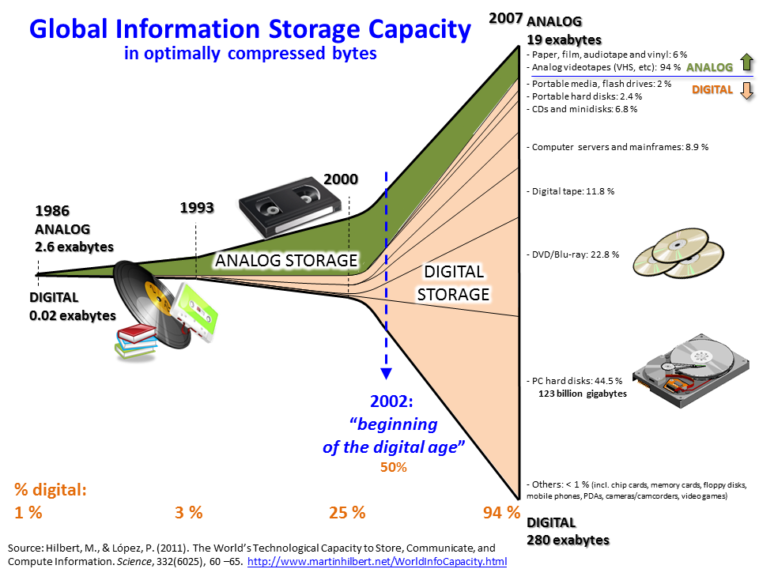
Origines:D’où vient le terme « Big Data »

Slide 5
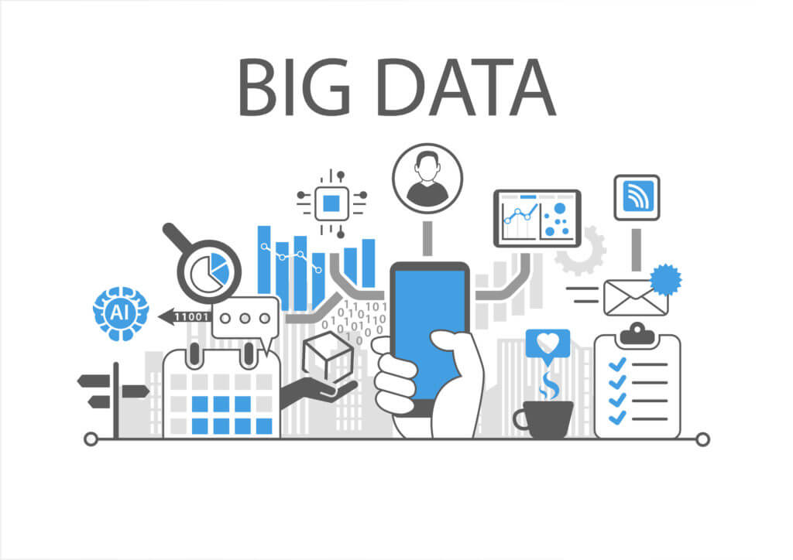
Qu’est-ce que le Big Data?

Slide 6
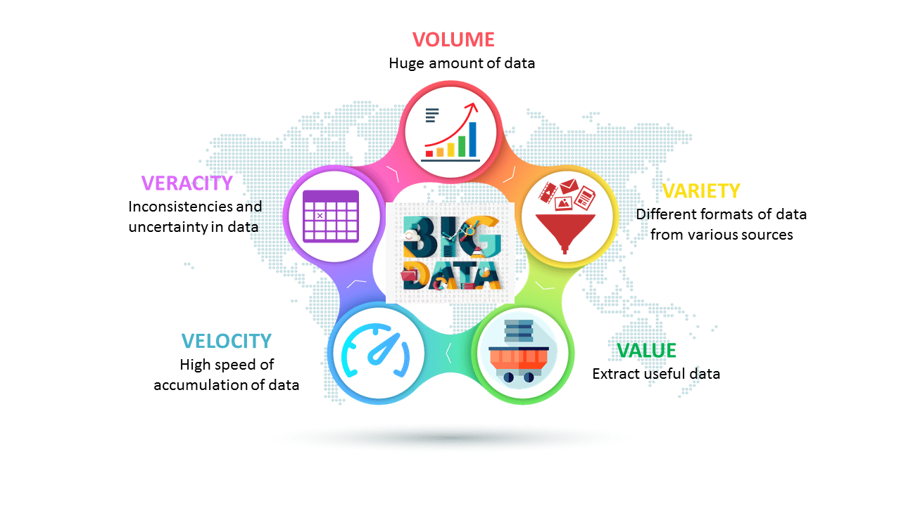
Qu’est-ce que le Big Data?

Slide 7



Exemple d’outils pour gérer le Big Data

Slide 8


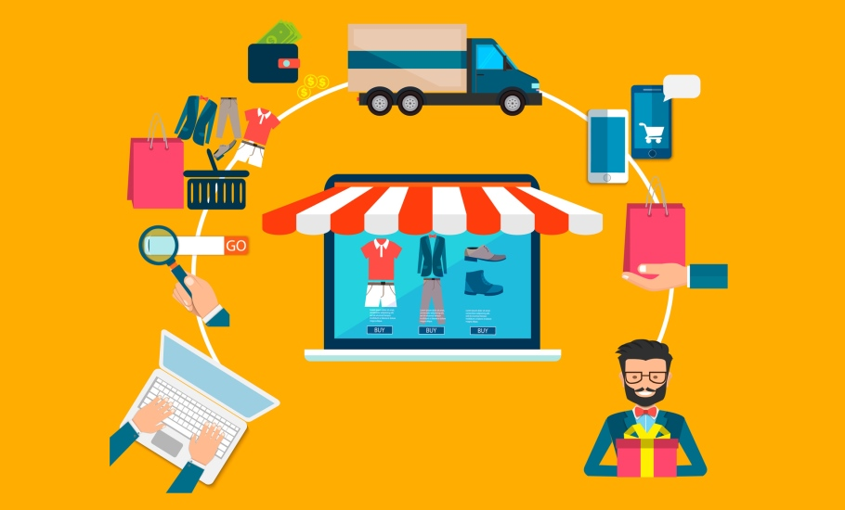
Qui sont concernés par le Big Data?

Slide 9




Exemple d’entreprises utilisant le Big Data

Slide 10
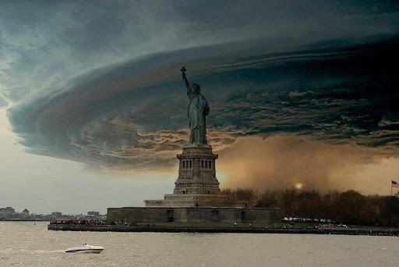

Exemple d’utilisation de Big Data

Slide 11
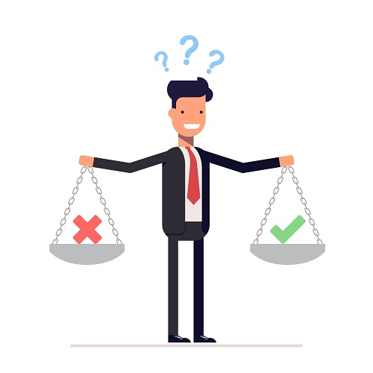
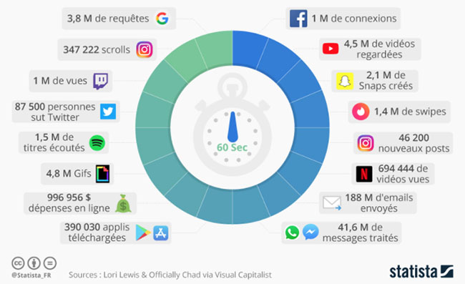
Avantages/Inconvénients

Slide 12
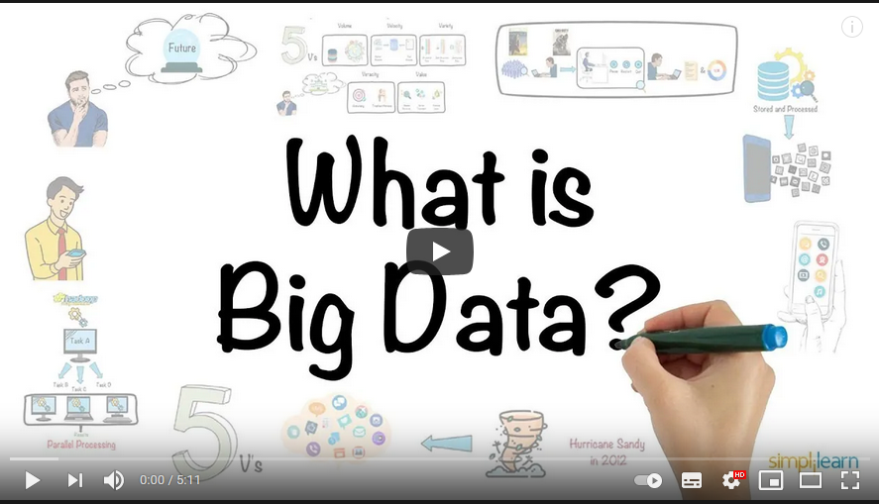
Vidéo

